Slide 1


Trường mầm non Hoa Thủy Tiên
LĨNH VỰC PHÁT TRIỂN TÌNH CẢM KỸ NĂNG XÃ HỘI
DẠY TRẺ BỎ RÁC ĐÚNG NƠI QUY ĐỊNH
Lứa tuổi: 4-5 tuổi
Thời gian: 25 -30 phút
Giáo viên: Vũ Thị Thiên Trang

Slide 2


Cô tạo tình huống 1 trẻ vứt rác ra lớp và trò chuyện cùng trẻ.

Slide 3

Video TH 1: Trẻ đi học về lấy bánh ăn để ngay trên bàn

Slide 4

Video TH 2: Trẻ đi trên đường, sân trường thấy rác

Slide 5

Video TH 3: Trẻ phụ mẹ dọn dẹp nhà cửa

Slide 6

Trò chơi : Thử tài bé yêu
Cách chơi: Cô chia lớp thành 2 đội. Nhiệm vụ của 2 đội sẽ chọn mặt cười, mặt mếu gắn vào bức tranh hành động đúng hoặc sai.
Luật chơi: Lần lượt các thành viên bật nhảy qua vòng lên để gắn, đội nào gắn đúng và nhanh nhất là đội chiến thắng”

Slide 7
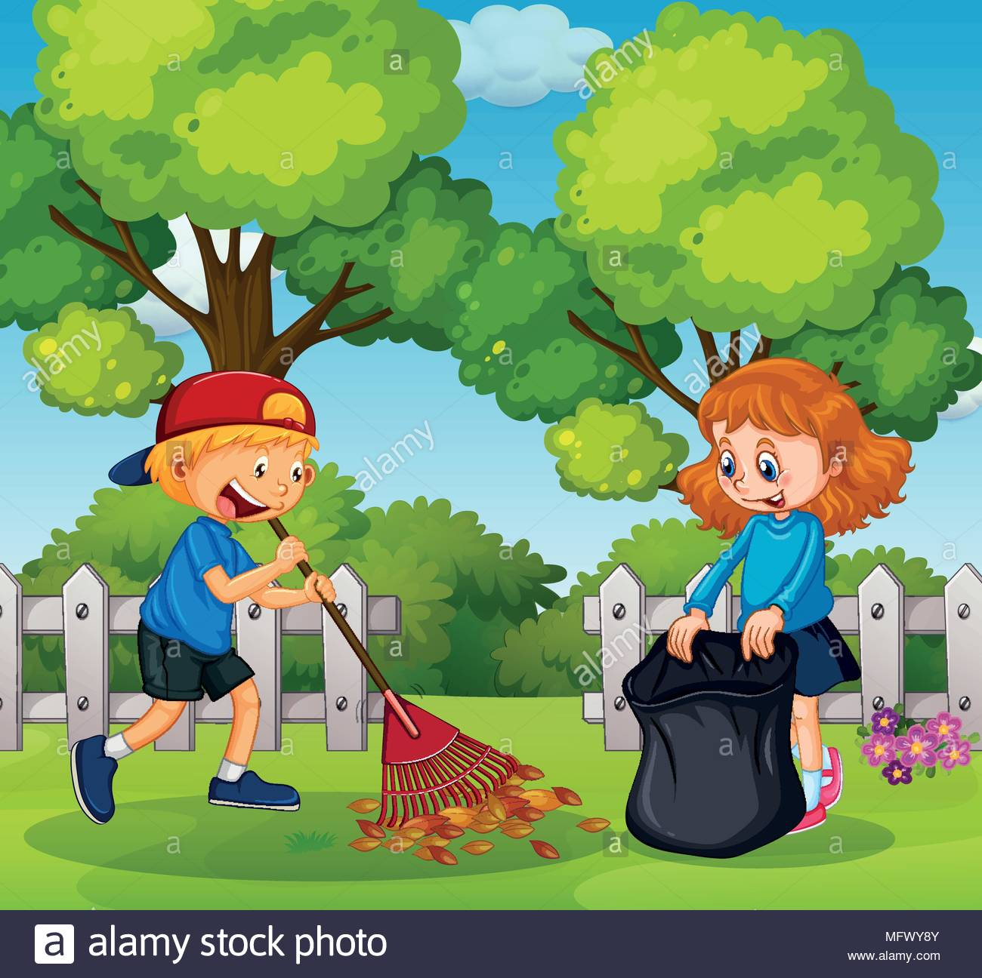
Trò chơi
“THI XEM AI NHANH”
- Cách chơi: Thời gian trong vòng 1 bản nhạc, nhiệm vụ của các con sẽ nhặt hết rác trên khu vực hành lang và bỏ vào thùng rác.
- Luật chơi: Khi chơi các bạn phải trật tự và không tranh giành xô đẩy nhau.

Slide 8

Kết thúc

